Slide 1






Slide 2


Slide 3

مهمة افتتاحية
ص 69

Slide 4



Slide 5


Slide 6
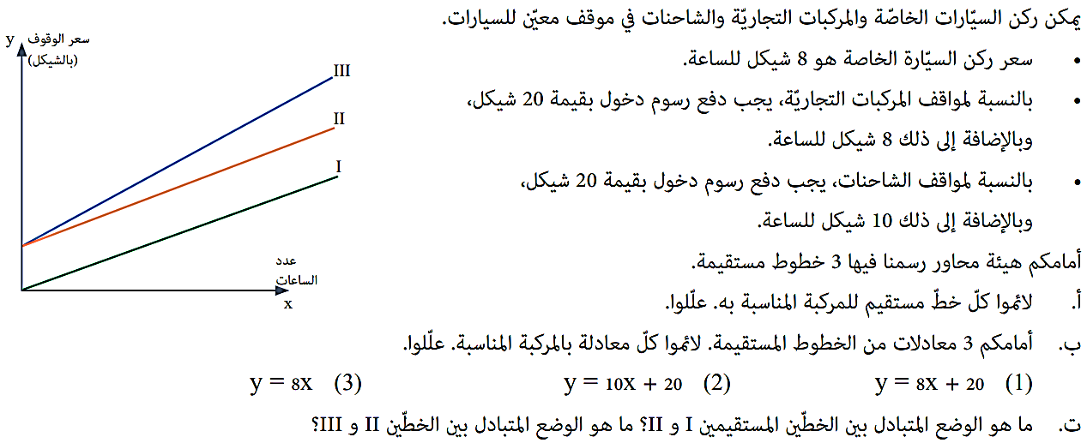


Slide 7


Slide 8


Slide 9
أمثلة محلولة
ص 70-72

Slide 10

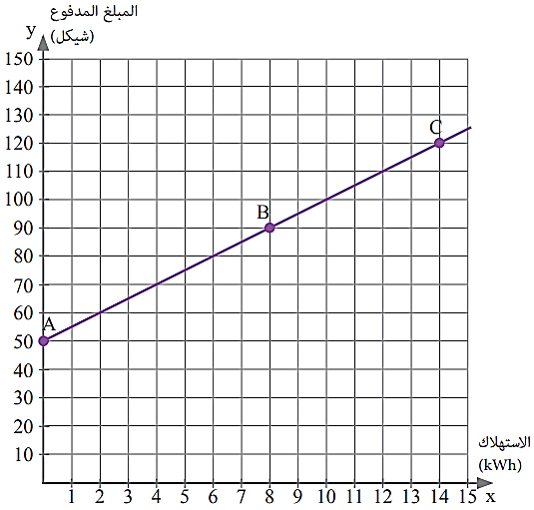
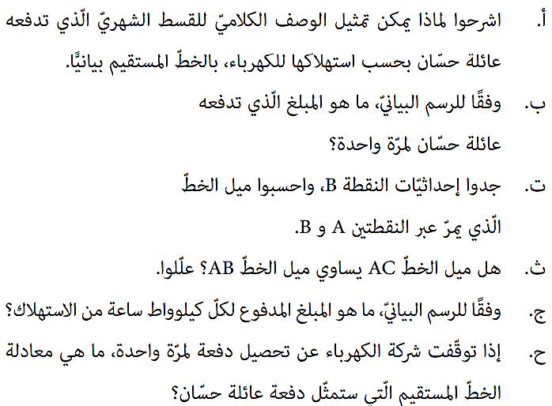


Slide 11


Slide 12


Slide 13


Slide 14


Slide 15
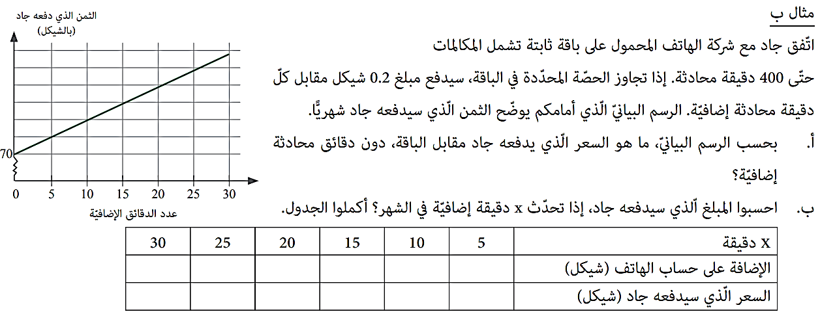


Slide 16


Slide 17
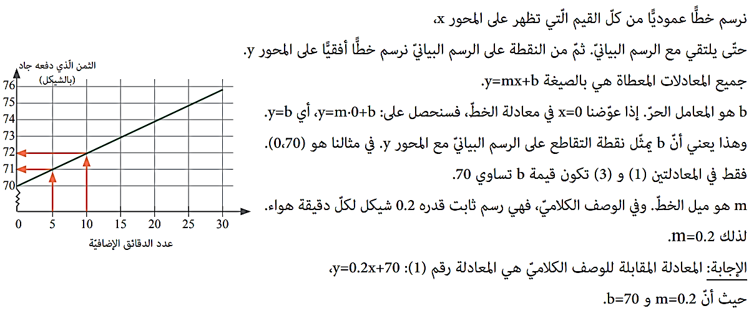

Slide 18


Slide 19


Slide 20
أمثلة محلولة
ص 78-80

Slide 21
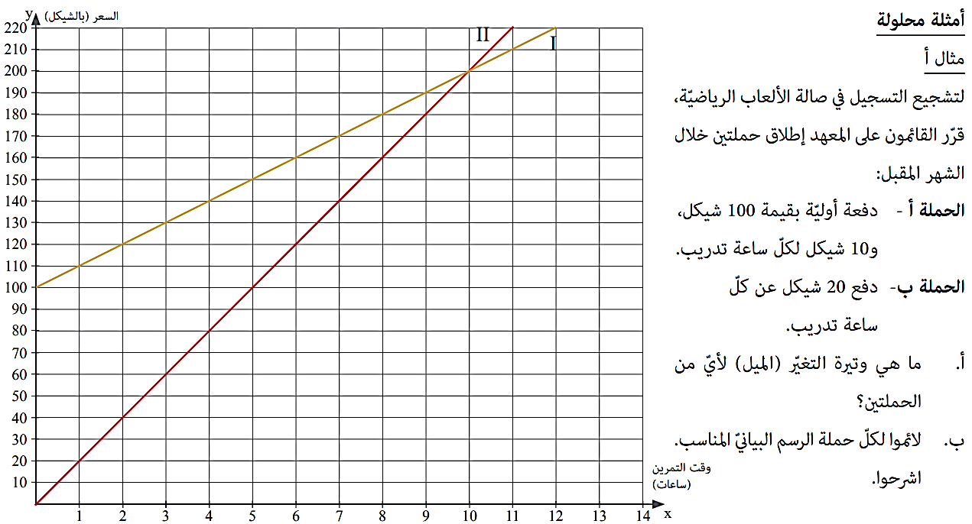

Slide 22
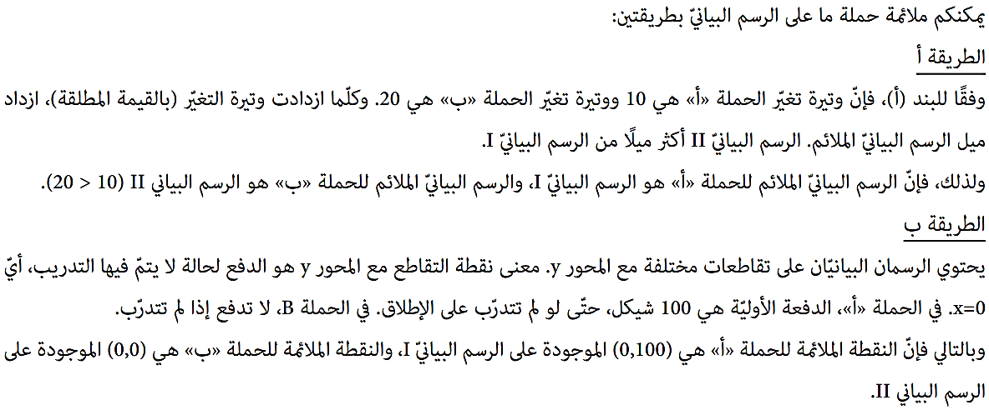

Slide 24



Slide 25


Slide 27


Slide 28



Slide 29
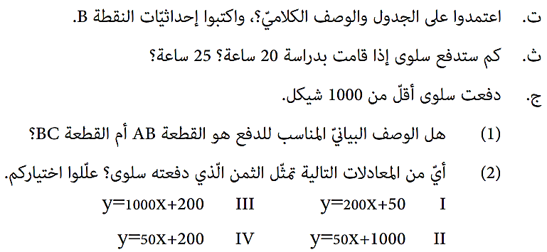


Slide 31


Slide 32


Slide 34
مثال محلول
ص 85-86

Slide 35
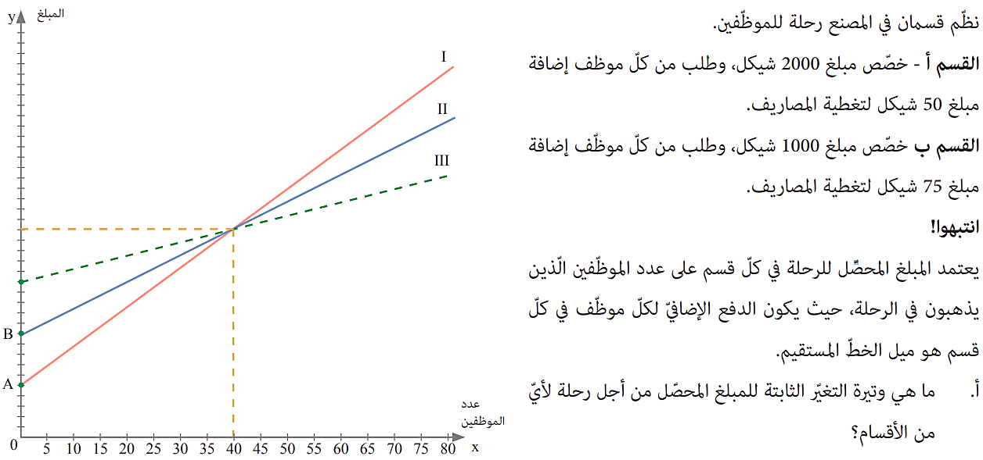


Slide 36
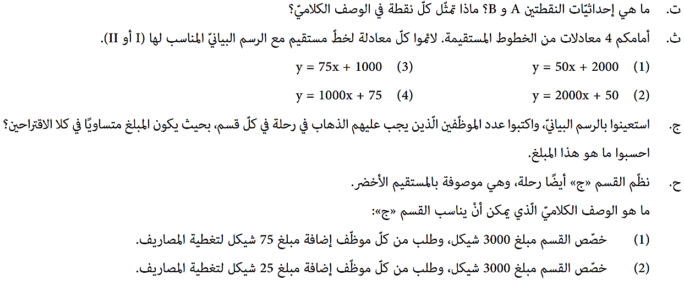
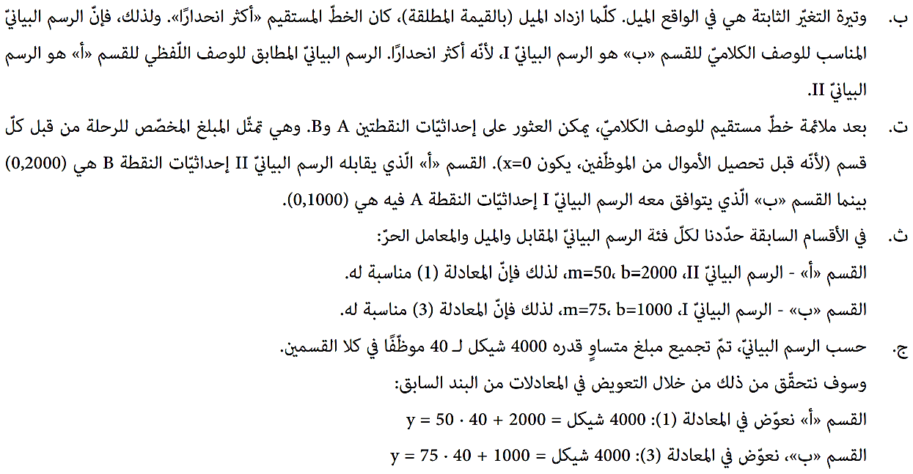

Slide 37


Slide 41


Slide 42


Slide 43
مثال محلول
ص 91-92

Slide 44
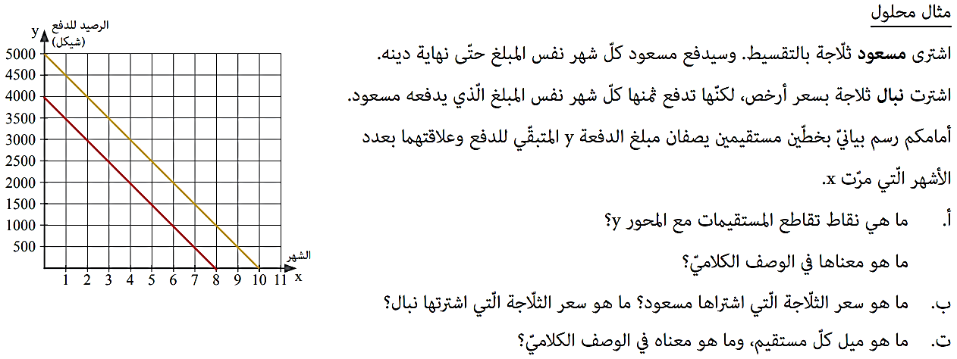


Slide 45


Slide 46
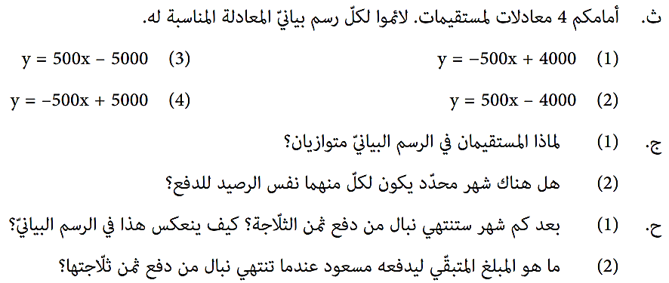
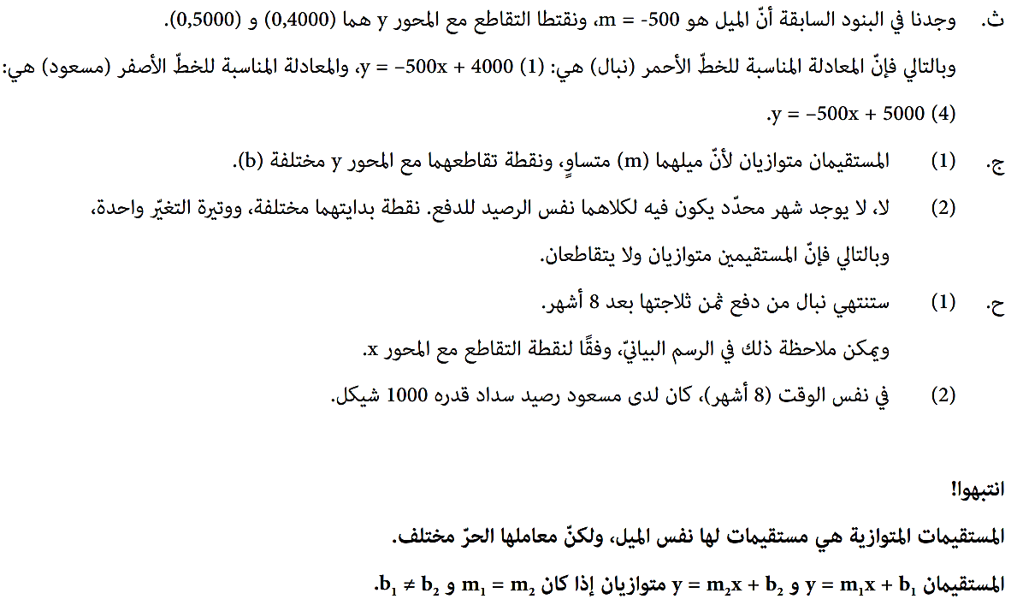

Slide 49


Slide 50
مثال محلول
ص 96-97

Slide 51
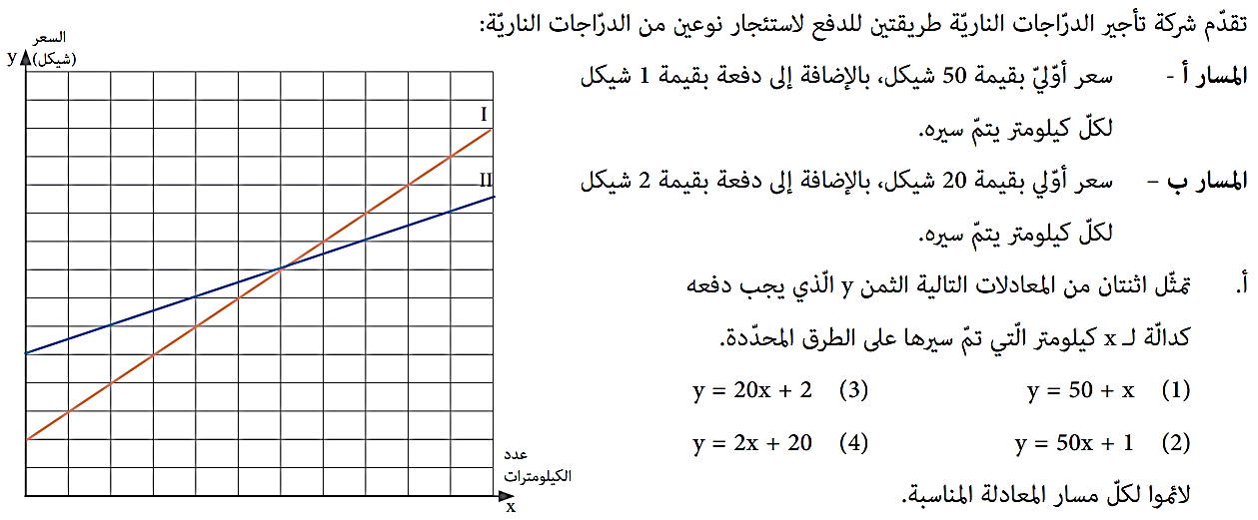


Slide 52



Slide 53


Slide 54


Slide 55
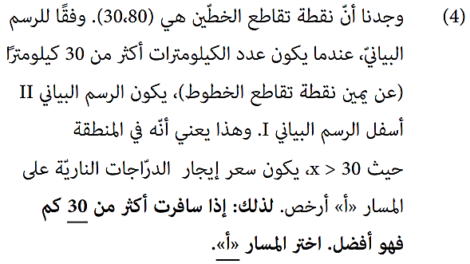

Slide 56

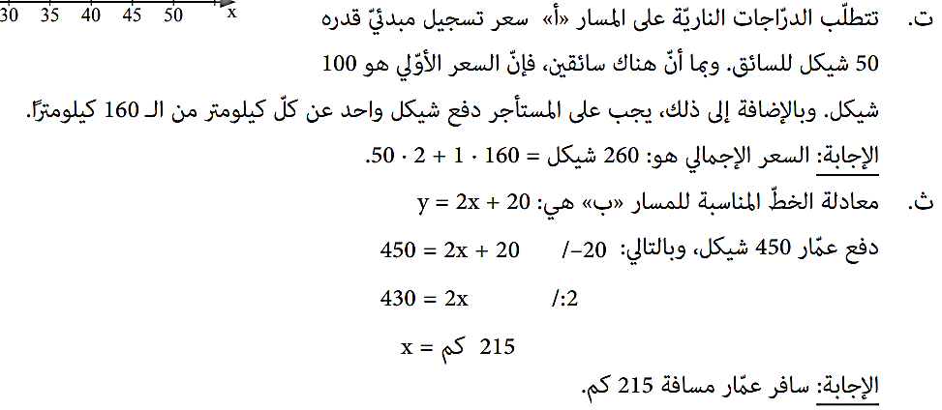

Slide 57


Slide 58


Slide 59
مثال محلول
ص 100-102

Slide 60




Slide 61
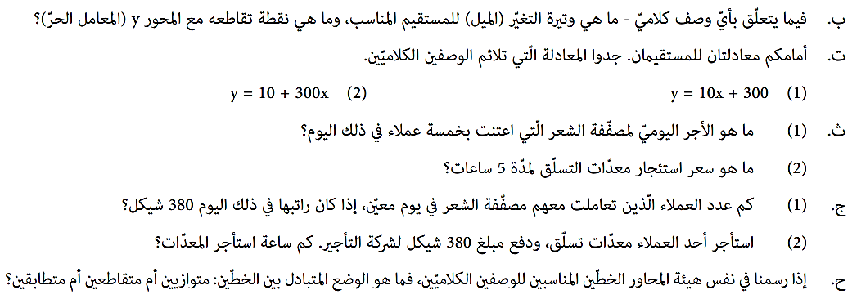



Slide 62


Slide 63
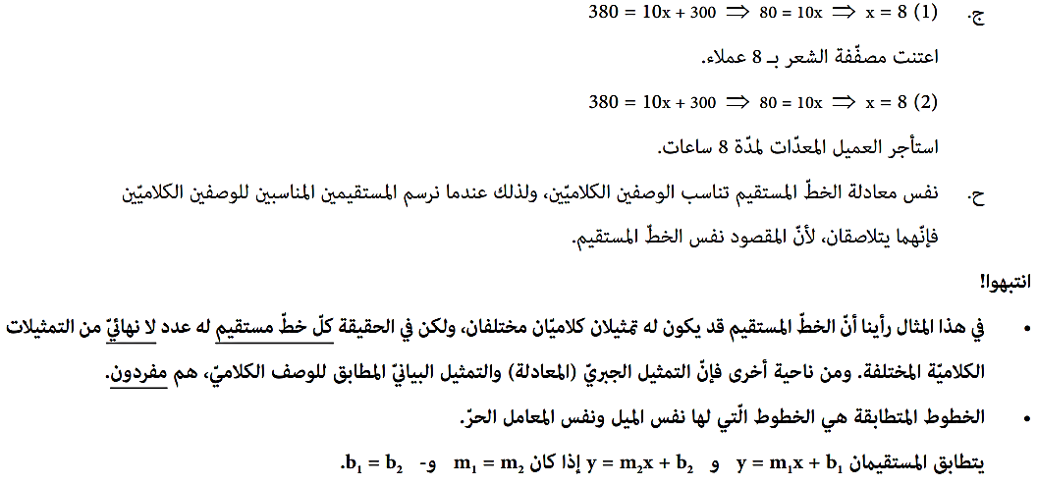

Slide 66
مثال محلول
ص 104-106

Slide 67
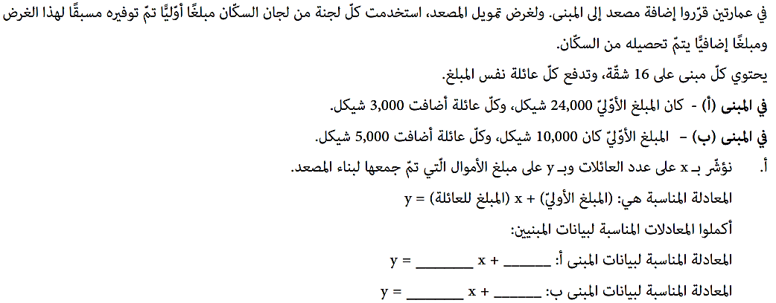
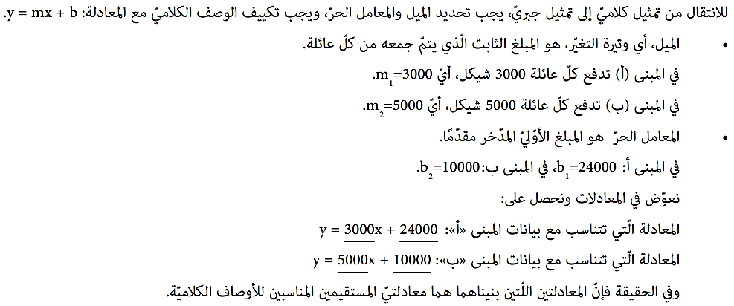

Slide 68

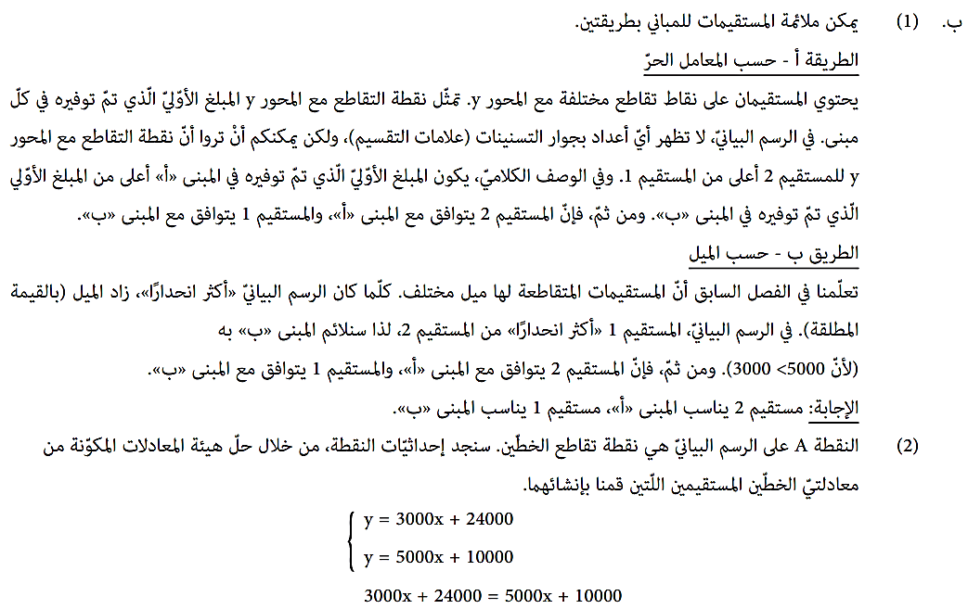

Slide 69


Slide 70


Slide 71

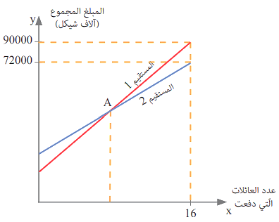


Slide 72


Slide 74
مثال محلول
ص 108-110

Slide 75
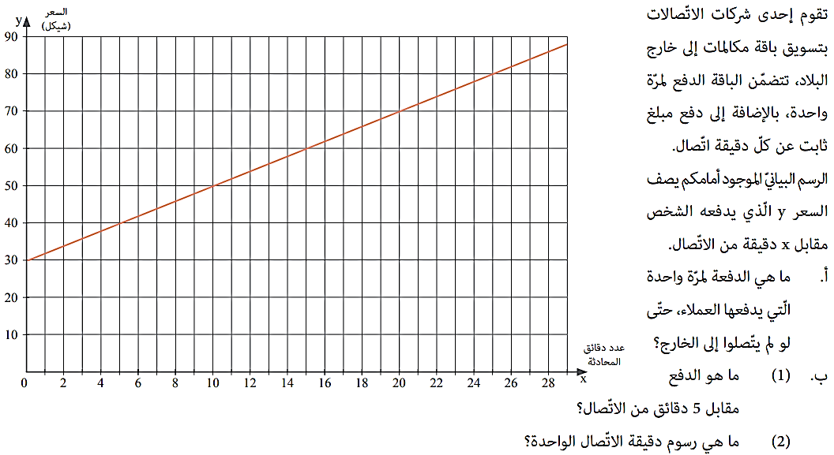


Slide 76


Slide 77



Slide 78

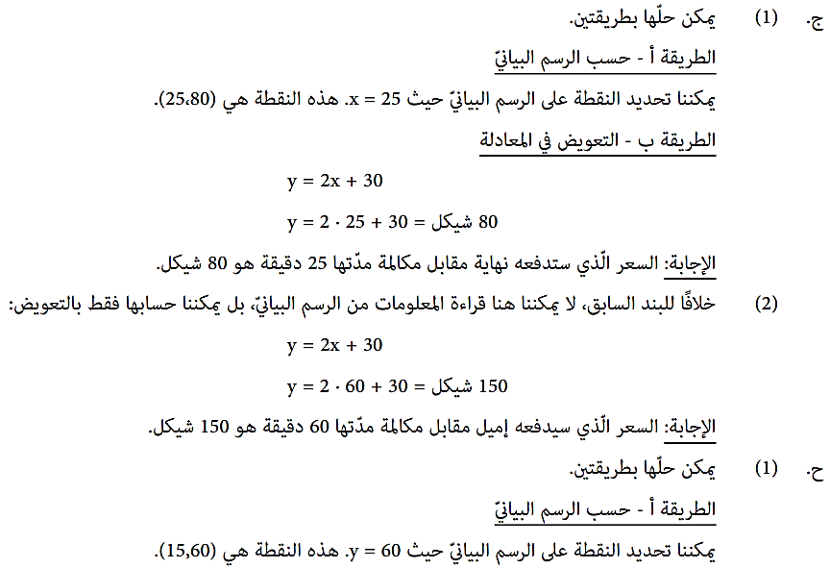

Slide 80
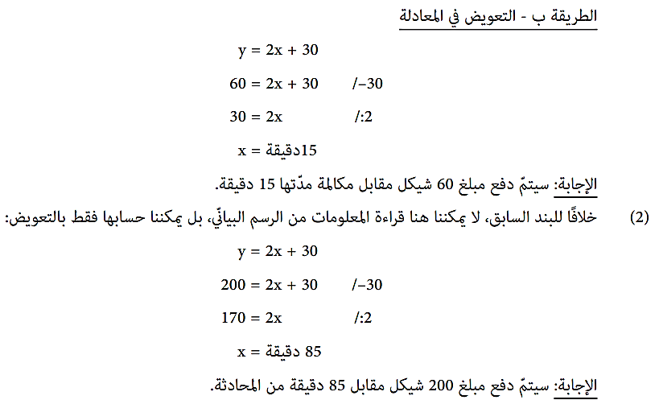

Slide 82


Slide 84
مثال محلول
ص 112-114

Slide 85
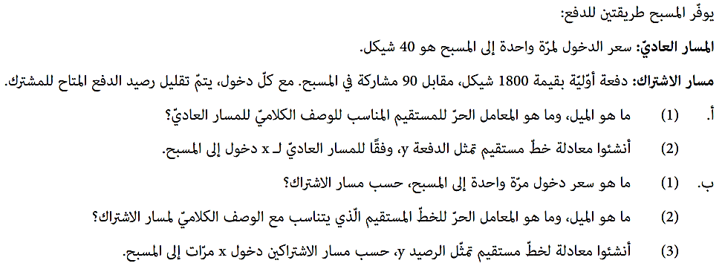


Slide 86


Slide 87
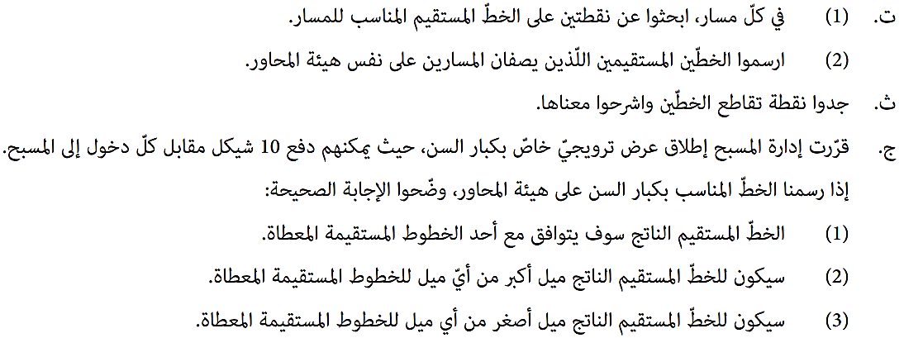
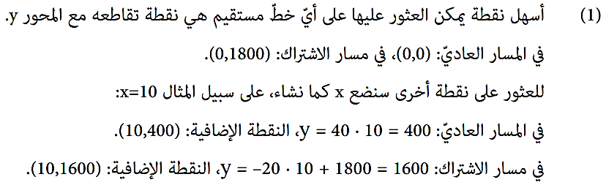

Slide 88

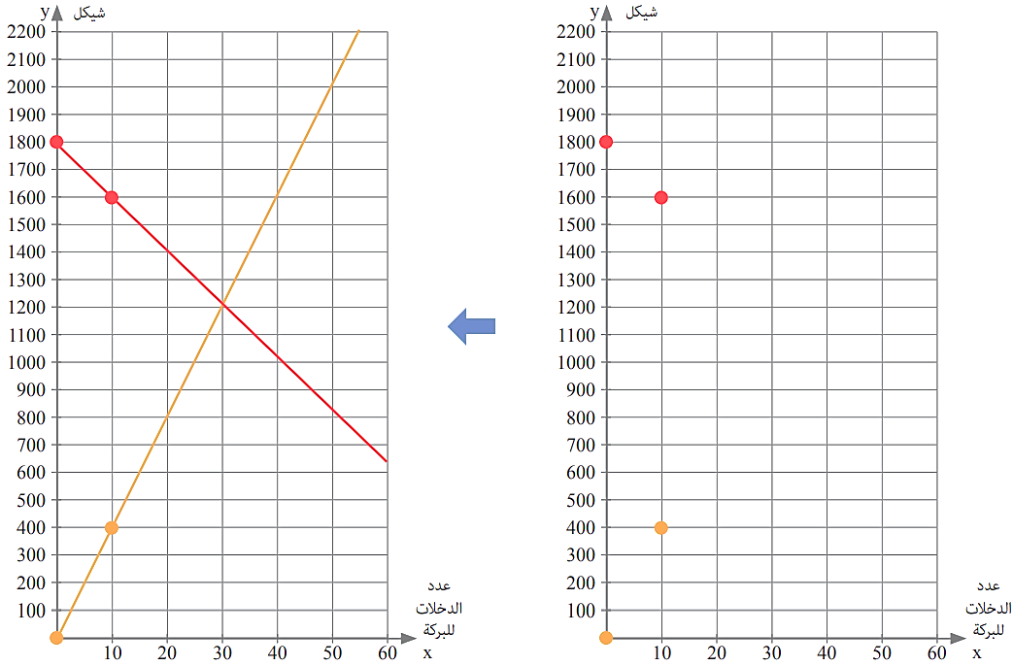

Slide 89
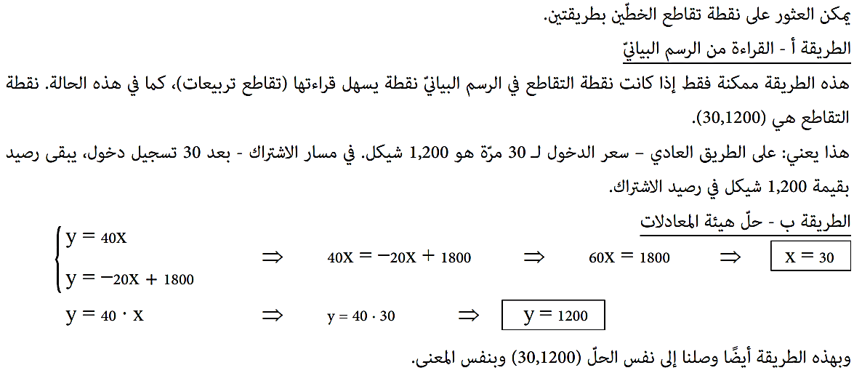

Slide 90


